Slide 1
Willys ladda ner app
Funk-IT Lyftet
1 juli 2021

Slide 2
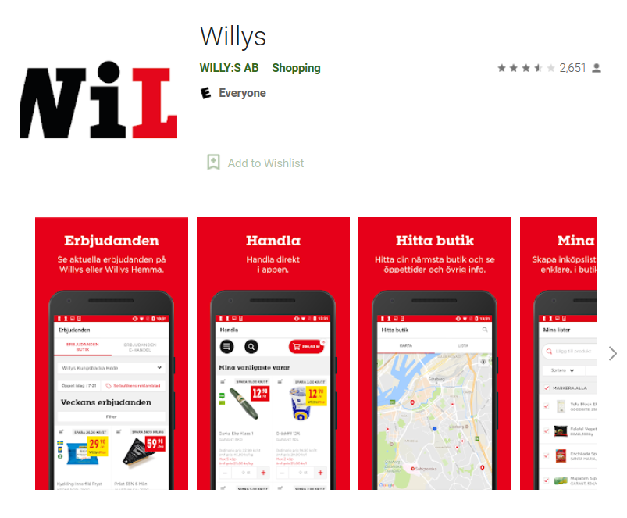
Ladda ner
Öppna Google Play eller
App Store för att ladda ner Willys app.

Slide 3
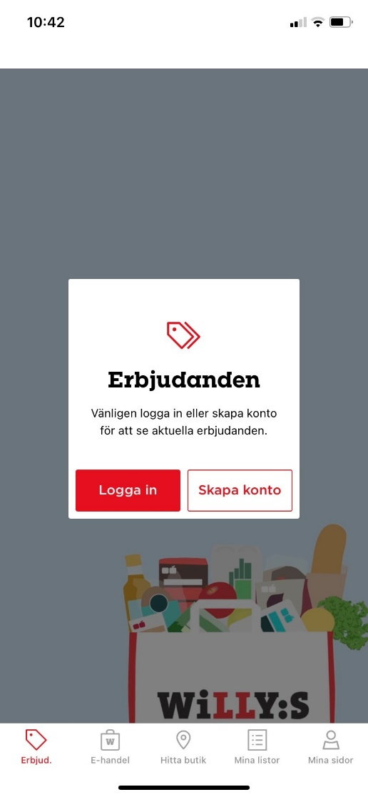
Starta appen
Öppna appen och välj Logga in eller Skapa konto.

Slide 4
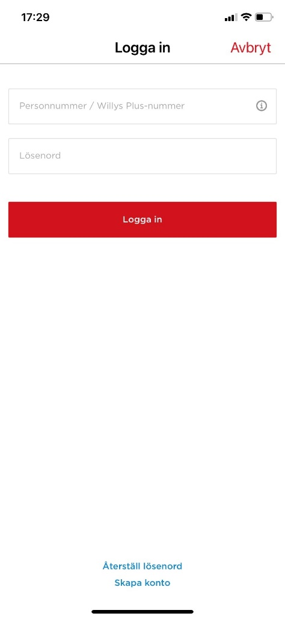
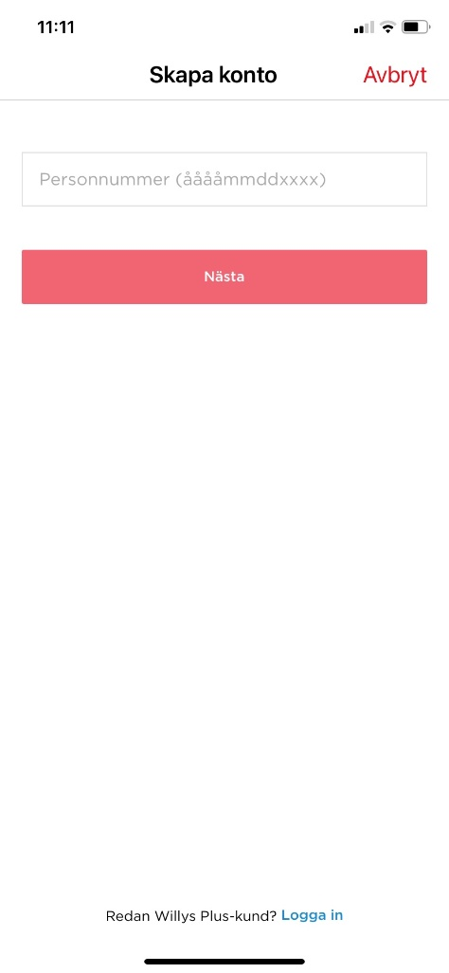
Logga in
Skriv in ditt personnummer och lösenord. Gå vidare genom att klicka på Logga in.
Skapa konto
Skriv in ditt personnummer och gå vidare genom att klicka på Nästa. I nästa steg väljer du ett lösenord.

Slide 5
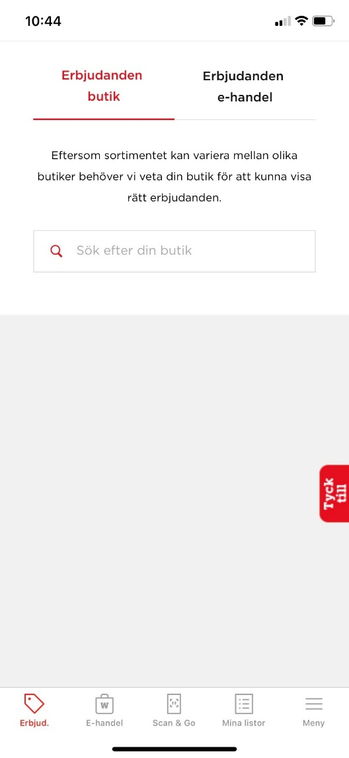
Favoritbutik
Sök efter din favoritbutik.
Skriv vilken stad det gäller eller butikens namn.

Slide 6
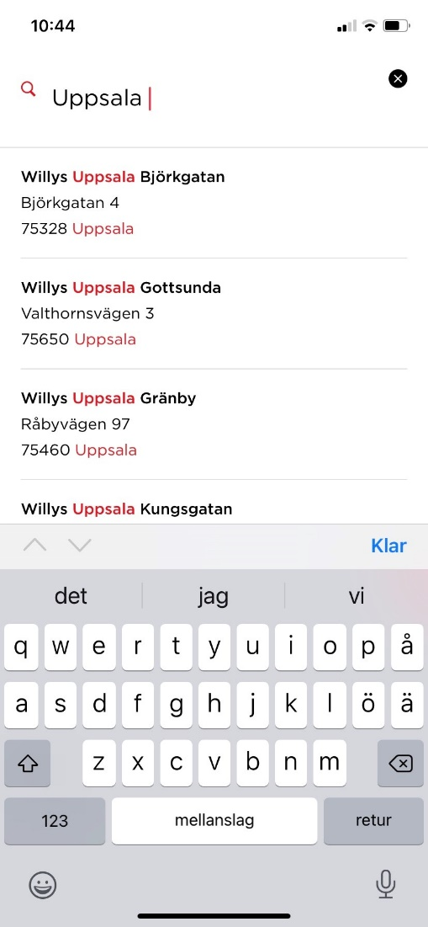
Stad
Vid sök på stad kommer en lista med butiker upp och du väljer butik genom att klicka på namnet.

Slide 7
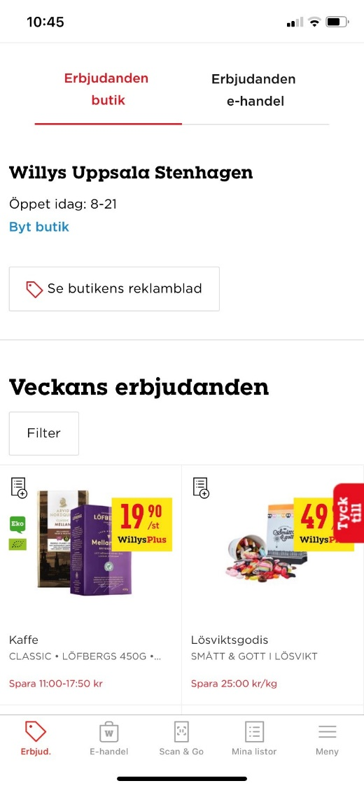
Erbjudanden
Veckans erbjudanden visas från den valda butiken.

Slide 8

Funk-IT Lyftet är ett samarbete mellan:
Post- och Telestyrelsen
Uppsala kommun, Omsorgsförvaltningen, Socialpsykiatrin och Arbete och bostad
TIF- Träffpunkternas intresseförening
Brukarrådet- Arbete och bostad
Funk-IT lyftets hemsida

